Slide 1
TRƯỜNG TRUNG HỌC CƠ SỞ
ĐÔNG THẠNH
CÔNG NGHỆ 9
GV: Trần Thị Ngọc Châu

Slide 2
KIỂM TRA BÀI CŨ:
Sắp xếp các bước sau cho đúng quy trình lắp đặt mạch điện bảng điện?
Khoan lỗ
BĐ
Nối dây TBĐ của BĐ
Lắp thiết bị điện vào bảng điện
Kiểm tra
Vạch dấu
Vậy quy trình đúng là 5 => 1=> 2=>3 => 4
1
2
3
4
5

Slide 3


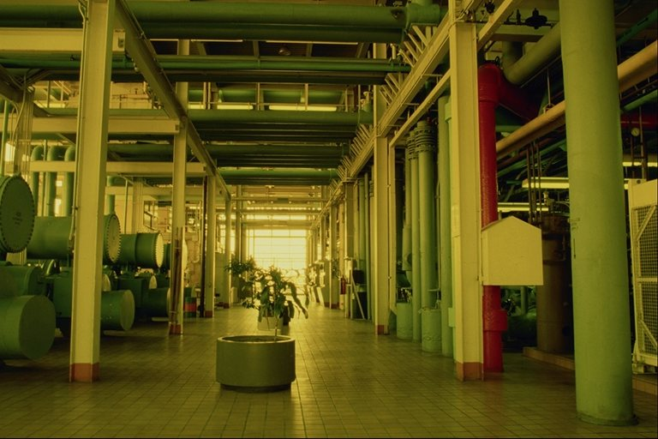



Quan sát hệ thống đèn điện trong các bức tranh sau

Slide 4
Bài 7:
Thực hành:
LẮP MẠCH ĐÈN ỐNG HUỲNH QUANG
O
A

Slide 5
Hiểu nguyên lý làm việc của
mạch điện đèn ống huỳnh quang
1
Vẽ được sơ đồ lắp đặt mạch điện
đèn ống huỳnh quang.
2
MỤC TIÊU :
Lắp đặt được mạch điện đèn
ống huỳnh quang theo đúng
quy trình và yêu cầu kỹ thuật.
3
Đảm bảo an toàn điện.
4

Slide 6
I - DỤNG CỤ, VẬT LIỆU VÀ THIẾT BỊ
- Dụng cụ: Gồm các loại kìm (Kìm cắt dây, kìm điện , kìm tuốt dây, kìm mỏ nhọn), dao nhỏ, tua vít, bút thử điện, khoan,dùi khoan tay, thước kẻ, bút chì .
- Vật liệu : Bảng điện, dây dẫn điện, giấy nhám, băng keo cách điện.
- Thiết bị : Gồm 1phích cắm điện,1 cầu chì,1 công tắc đơn, stắc te, chấn lưu, bóng đèn huỳnh quang.

Slide 7

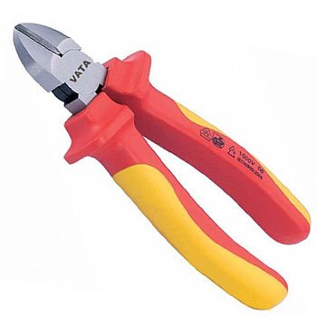
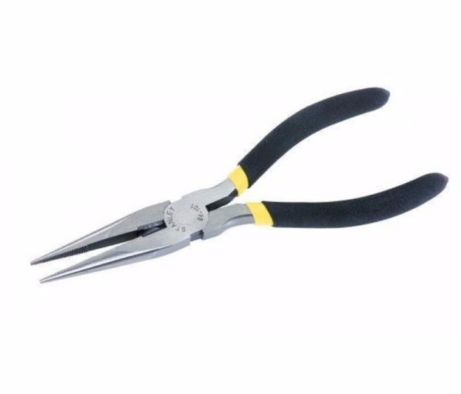
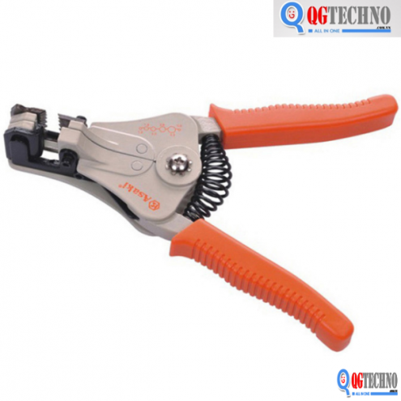

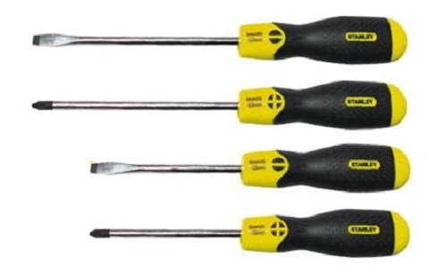

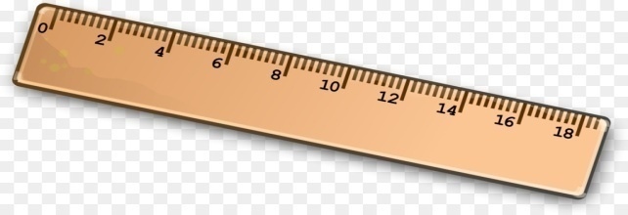
Kìm điện
Kìm cắt
Kìm mỏ nhọn
Bút chì
Kìm tuốt dây
Tua-vít
Bút thử điện
Thước kẻ

Slide 8
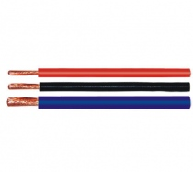

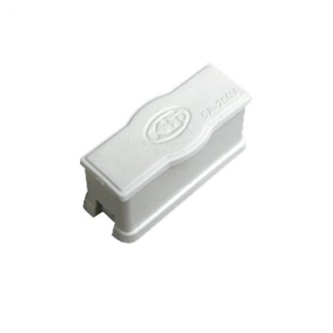
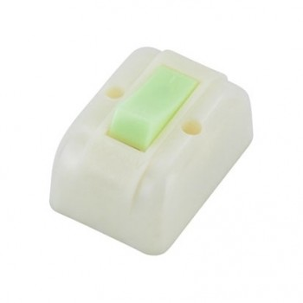

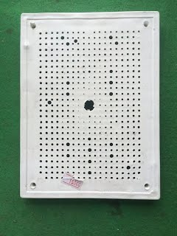
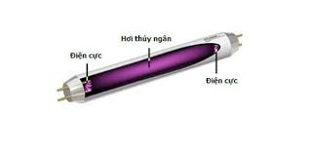
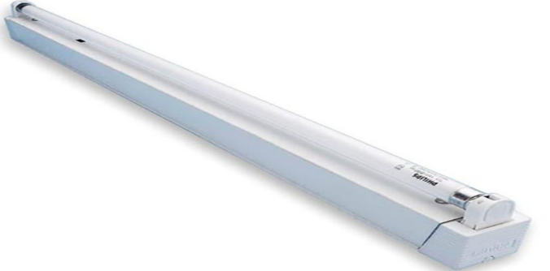
Công tắc
Băng keo cách điện
Dây dẫn điện
Giấy nhám
Cầu chì
Bộ đèn huỳnh quang
Bảng điện

Slide 9
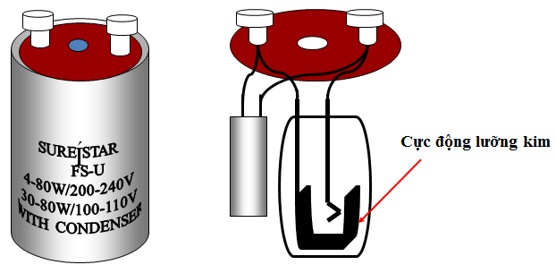
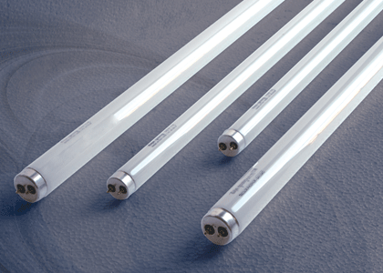
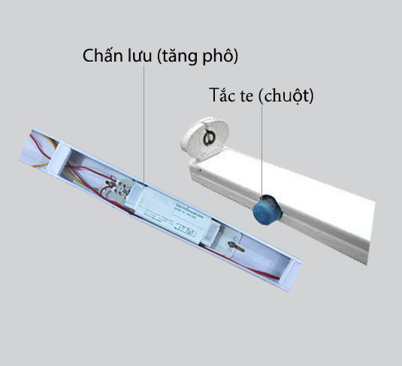
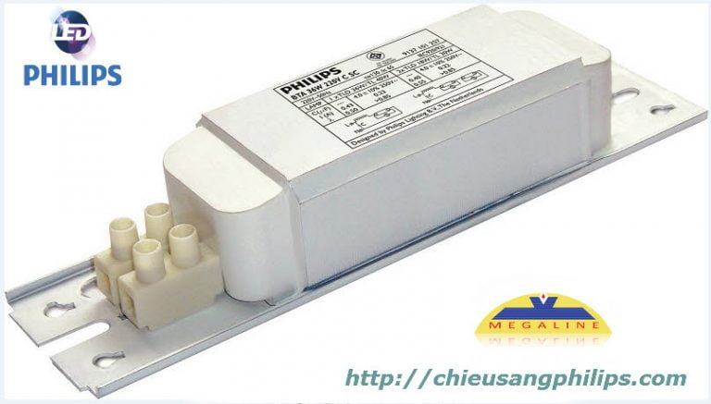
Đèn huỳnh quang
Stắcte
Chấn lưu
Máng đèn + Đui đèn

Slide 10
II- NỘI DUNG VÀ TRÌNH TỰ THỰC HÀNH
1- Vẽ sơ đồ mạch điện
Mạch điện gồm cầu chì bảo vệ , 1 công tắc đơn điều khiển đèn.
Vẽ sơ đồ nguyên lý và sơ đồ lắp đặt

Slide 11
a- Sơ đồ nguyên lý
Mạch điện gồm bao nhiêu phần tử, gọi tên các phần tử đó?
O
A
1
5
4
2
3
CL
→Mạch điện gồm 5 phần tử : Stắcte, Chấn lưu, đèn , công tắc, cầu chì

Slide 12


Tìm hiểu sơ đồ nguyên lý mạch điện đèn ống huỳnh quang
O
A
$$⊃$$
CL
Stắc te được mắc song song với bóng đèn
- Cầu chì, công tắc, chấn lưu được mắc ở dây pha và mắc nối tiếp với bóng đèn
Các phần tử được nối với nhau như thế nào?
- Hai đầu dây của bộ đèn nối với nguồn

Slide 13
Quan sát sơ đồ nguyên lí hãy vẽ sơ đồ lắp đặt mạch điện
O
A
CL

Slide 14

b - Sơ đồ lắp mạch điện
Bước 1: Vẽ đường dây điện nguồn
O
A

Slide 15
Bước 2: Xác định vị trí để bảng điện, bóng đèn (bộ đèn huỳnh quang).
O
A

Slide 16
Bước 3: Xác định vị trí các thiết bị điện trên bảng điện
O
A
CL

Slide 17
Bước 4: Vẽ đường dây dẫn điện theo sơ đồ nguyên lý
O
A
Bấm vào đây để kiểm tra mạch
CL
+ Nối dây bộ đèn
+ Nối dây mạch điện
+ Hoà mạng

Slide 18
b - Vẽ sơ đồ lắp đặt mạch điện
O
A
11 1 2
CL
*Các bước vẽ sơ đồ lắp đặt mạch điện
B1: Vẽ đường dây nguồn
B2: Xác định vị trí để bảng điện, bộ đèn huỳnh quang
B3: Xác định vị trí các thiết bị điện trên bảng điện
B4: Vẽ đường dây dẫn điện theo sơ đồ nguyên lý

Slide 19
b - Sơ đồ lắp đặt mạch điện
O
A
CL
*Các bước tiến hành vẽ:
B1: Vẽ đường dây nguồn
B2: Xác định vị trí để bảng điện, bộ đèn huỳnh quang
B3: Xác định vị trí các thiết bị điện trên bảng điện
B4: Vẽ đường dây dẫn điện theo sơ đồ nguyên lý

Slide 20
2- Lập bảng dự trù dụng cụ, vật liệu và thiết bị:
STT | Tên dụng cụ vật liệu và thiết bị | Số lượng | Yêu cầu kỹ thuật
1 | Phích cắm điện | 1 | ( 220V- 7A) Dẫn điện tốt
2 | Cầu chì | 1 | ( 220V- 10A) Dẫn điện tốt
3 | Công tắc đơn | 1 | ( 220V- 5A) Dẫn điện tốt
4 | Stắcte | 1 | Dẫn điện tốt
5 | Chấn lưu | 1 | Dẫn điện tốt
6 | Máng đèn + Đui đèn | 2 | Sử dụng tốt
7 | Bóng đèn huỳnh quang | 1 | (220V-20W)Đèn phát sáng tốt
8 | Dây dẫn điện | 4m | Dẫn điện tốt
9 | Các loại kìm | 4 | Sử dụng tốt
10 | Dao (kéo) | 2 | Sử dụng tốt

Slide 21

Lập bảng dự trù dụng cụ, vật liệu và thiết bị và lựa chọn dụng cụ:
STT | Tên dụng cụ vật liệu , thiết bị | Số lượng | Yêu cầu kỹ thuật
11 | Dây dẫn điện | 4m | Dẫn điện tốt
12 | Tua vít | 1 | Sử dụng tốt
13 | Khoan | 1 | Sử dụng tốt
14 | Dùi khoan tay | 1 | Sử dụng tốt
15 | Bút chì, thước kẻ | 2 | Sử dụng tốt
16 | Bút thử điện | 2 | Sử dụng tốt
17 | Giấy nhám | 1 tờ | Sử dụng tốt
18 | Băng keo cách điện | 1 cuộn | Cách điện tốt
19 | Các phụ kiện khác | / | Đảm bảo yêu cầu kỹ thuật

Slide 22

3- Lắp đặt mạch điện huỳnh quang
Vạch dấu
Khoan lỗ bảng điện, lỗ vít
Lắp thiết bị điện của bảng điện
Nối dây bộ đèn
Nối dây mạch điện
Kiểm tra
Hãy so sánh quy trình trên với quy trình lắp đặt mạch điện bảng điện ?

Slide 23
Lắp đặt mạch điện huỳnh quang
Vạch dấu
Khoan lỗ bảng điện
Lắp thiết bị điện của bảng điện
Nối dây bộ đèn
Nối dây mạch điện
Kiểm tra

Slide 24
Sơ đồ lắp đặt mạch điện đèn huỳnh quang sau đúng hay sai? Giải thích?
O
A
CL
Dây pha của dòng điện được nối trực tiếp với 1 đầu đui đèn
→ Đèn vẫn sáng bình thường, nhưng khi tắt công tắc, đèn vẫn không tắt hẳn mà có một đầu nháy sáng

Slide 25
Sơ đồ lắp đặt mạch điện đèn huỳnh quang sau đúng hay sai? Giải thích?
O
A
CL
Chấn lưu, stắc te mắc sai vị trí
→ Mạch điện không hoạt động được

Slide 26
Vì sao người ta thường dùng đèn huỳnh quang để chiếu sáng nhà ở, lớp học, công sở, nhà máy ...?
Vì so với đèn sợi đốt, đèn huỳnh quang có:
- Hiệu suất phát quang cao (tiết kiệm điện)
- Ánh sáng dịu, mát, diện tích phát quang lớn
- Toả nhiệt ít
- Tuổi thọ cao khoảng 8000 giờ .

Slide 27
DẶN DÒ
Nắm vững nguyên lý làm việc của mạch điện đèn ống huỳnh quang
Vẽ được sơ đồ nguyên lý và sơ đồ lắp đặt mạch điện.
Chuẩn bị dụng cụ vật liệu theo đúng yêu cầu của bài
Chuẩn bị bài 8:
MẠCH ĐIỆN HAI CÔNG TẮC HAI CỰC ĐIỀU KHIỂN HAI ĐÈN

Slide 28
ĐOÁN Ô CHỮ
Trò chơi:
1
C
2
Ô
3
N
4
G
5
T
6
Ắ
7
C
Đây là một bộ phận
không thể thiếu
trong mạch đèn
huỳnh quang
Tên một loại
Thiết bị đóng ngắt
mạch điện
Tên sơ
đồ điện được dùng khi
thợ điện mang
đến công trình
Một nguyên tắc không
thể thiếu trong thực
hành môn Công nghệ
Tên gọi trước đây
của môn Công nghệ
Tên một cột có trong
bảng Dự trù
1
Tên một loại đèn sử
dụng tiết kiệm điện.
2
1
L
2
Ắ
3
P
4
Đ
5
Ặ
6
T
3
1
A
2
N
3
T
4
O
5
À
6
N
1
K
2
Ỹ
3
T
4
H
5
U
6
Ậ
7
4
T
1
S
2
Ố
3
L
4
Ư
5
Ợ
6
N
7
5
G
1
H
2
U
3
Ỳ
4
N
5
H
6
Q
7
U
8
A
9
N
10
6
G
CK
C
C
L
H
N
Ấ
Â
N
Ư
L
H
Ư
U
U
TỪ CHÌA KHOÁ
28

Slide 29
Tìm hiểu sơ đồ nguyên lý mạch điện đèn ống huỳnh quang
O
A
CL

Slide 30
Dựa vào sơ đồ nguyên lý hãy vẽ sơ đồ lắp đặt mạch điện
O
A
CL

